Slide 1
Mise en place d’un réseau unifié d’alerte dans le bassin de la Durance

Slide 2
Un besoin identifié de mise à jour des outils de gestion des pollutions
Plan interdépartemental de lutte contre les pollutions accidentelles élaboré et signé en 1974 par 3 départements : 04, 13 et 84 :
Constat partagé de l’inadaptation et obsolescence de ce plan.
Des actions identifiées dans plusieurs plans et programmes :
Orientation n°3 du Plan Durance 2005 : sécuriser et optimiser l’alimentation en eau
Action Etat dans le Contrat de rivière Val de Durance: actualisation du plan interdépartemental
13 juin 2019
SERVICE GÉOLOGIQUE NATIONAL www.brgm.fr

Slide 3
Un évènement révélateur : Crise EDCH liée aux rejets d’Arkema
Mars 2017 : dépassement Limite de Qualité bromates à Villeneuve (04)
=> demande de restriction consommation eau destinée consommation humaine et arrêt des rejets Arkema en Durance.
Découverte de chlorates sur quasi tous les captages en Durance dans le 04, et sur qq captages dans le 13 et 84. Hausse des bromates à Villeneuve, pic passager à Manosque.
Arrêtés préfectoraux spécifiques :
Suivi environnemental renforcé
Contrôle sanitaire eau brute et EDCH renforcé
Demande d’étude d’impact sur le milieu aquatique et ressource en eau
Arrêt immédiat des rejets dès dépassement des valeurs d’émission ou limites EDCH.
Evènement pouvant se reproduire dans d’autres circonstances (type de polluants, localisation, impacts sanitaires et économiques…
Renforce la nécessité de mettre en place un réseau d’alerte au niveau de la Durance
13 juin 2019
SERVICE GÉOLOGIQUE NATIONAL www.brgm.fr

Slide 4
Mise en place (à moyen terme) d’un réseau d’alerte unifié sur le bassin de la Durance
Pour atteindre cet objectif, un travail en plusieurs étapes s’impose :
Phase 1 : réalisation d’un état des lieux de l’existant concernant l’EDCH dans le bassin de la Durance, quelle que soit son origine (de surface, souterraine, mixte). Cet état des lieux s’appuierait sur un Système d’Informations Géographiques (SIG), incluant une base de données et préfigurant ce que pourrait être un réseau de surveillance.
Phase 2 : mise en place d’un réseau d’alerte unifié et d’une organisation en gestion de crise avec détermination des rôles et responsabilités de chacun.
13 juin 2019
SERVICE GÉOLOGIQUE NATIONAL www.brgm.fr

Slide 5
Des expériences dans d’autres territoires :
Réseau
Loire Alerte
LE RESEAU D’ALERTE POLLUTION DE LA LOIRE
Les Collectivités utilisant La Loire et ses nappes alluviales (ressource particulièrement fragile) pour leur approvisionnement en eau se sont regroupées en un syndicat :
Le Syndicat Mixte d’Etude et d’Alerte pour la Protection des Ressources en Eau Potable dans le bassin de la Loire Angevine et Atlantique
Le réseau Loire Alerte a pour vocation de surveiller la Loire et ses affluents afin de détecter une pollution et de prévenir au plus vite les utilisateurs de ces ressources et en particulier les producteurs d'eau potable.
13 juin 2019
SERVICE GÉOLOGIQUE NATIONAL www.brgm.fr

Slide 6
Réseau
Loire Alerte
LE RESEAU D’ALERTE POLLUTION DE LA LOIRE
La gestion d’alertes :
Communication : réseau d’observateurs, numéro vert, astreinte
Outils informatiques : SIG
Gestion de crise : Existence d’un plan d’action détaillé, d’une mallette d’astreinte et d’un outil de modélisation de transfert de la pollution
13 juin 2019
SERVICE GÉOLOGIQUE NATIONAL www.brgm.fr

Slide 7
La méthode de travail
Constitution d'un outil SIG en vue de la préfiguration d'un observatoire de la nappe et du cours d'eau :
Synthèse des données existantes
Inventaire des sources potentielles de contamination
Stockage en base de données et mise en ligne sur un portail :
sources et polluants potentiels
cibles EDCH tirant leur ressources du bassin de la Durance (y.c. bassins déversants)
Etablissement d’un annuaire des acteurs
Suivi du projet par un COTECH, restitution à un COPIL
13 juin 2019
SERVICE GÉOLOGIQUE NATIONAL www.brgm.fr

Slide 8
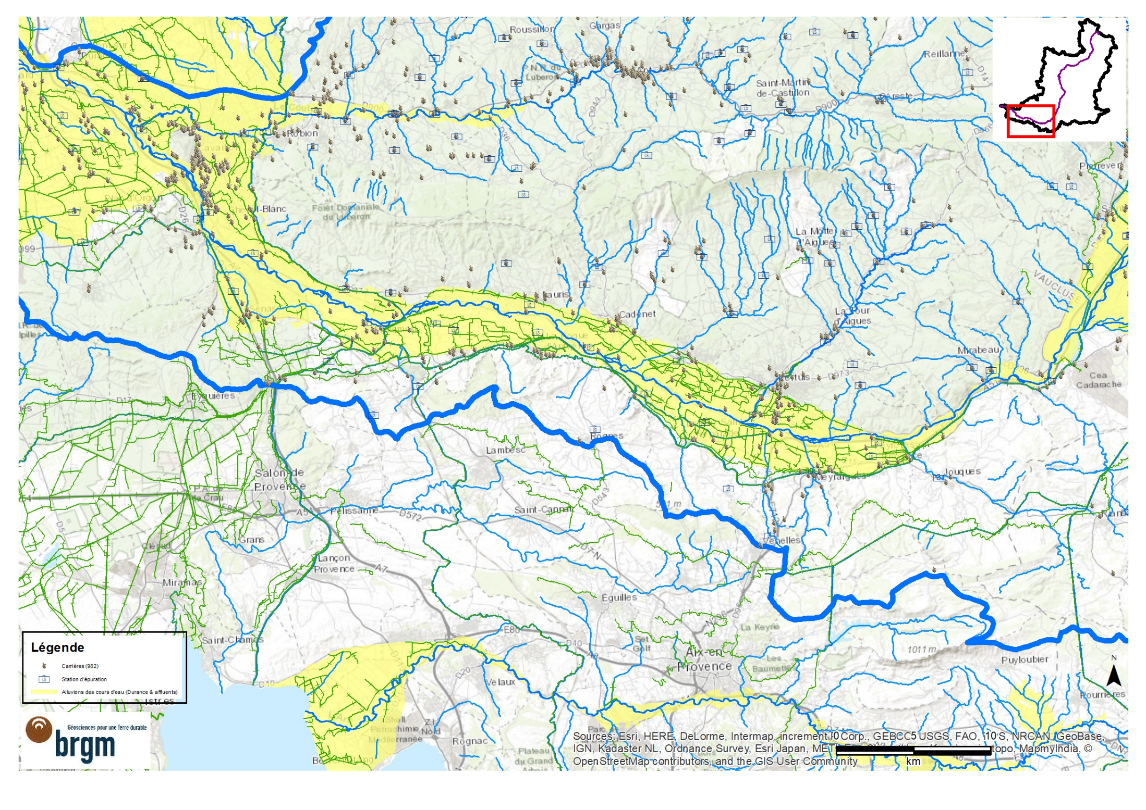
En cours : inventaire des sources
13 juin 2019
SERVICE GÉOLOGIQUE NATIONAL www.brgm.fr

Slide 9
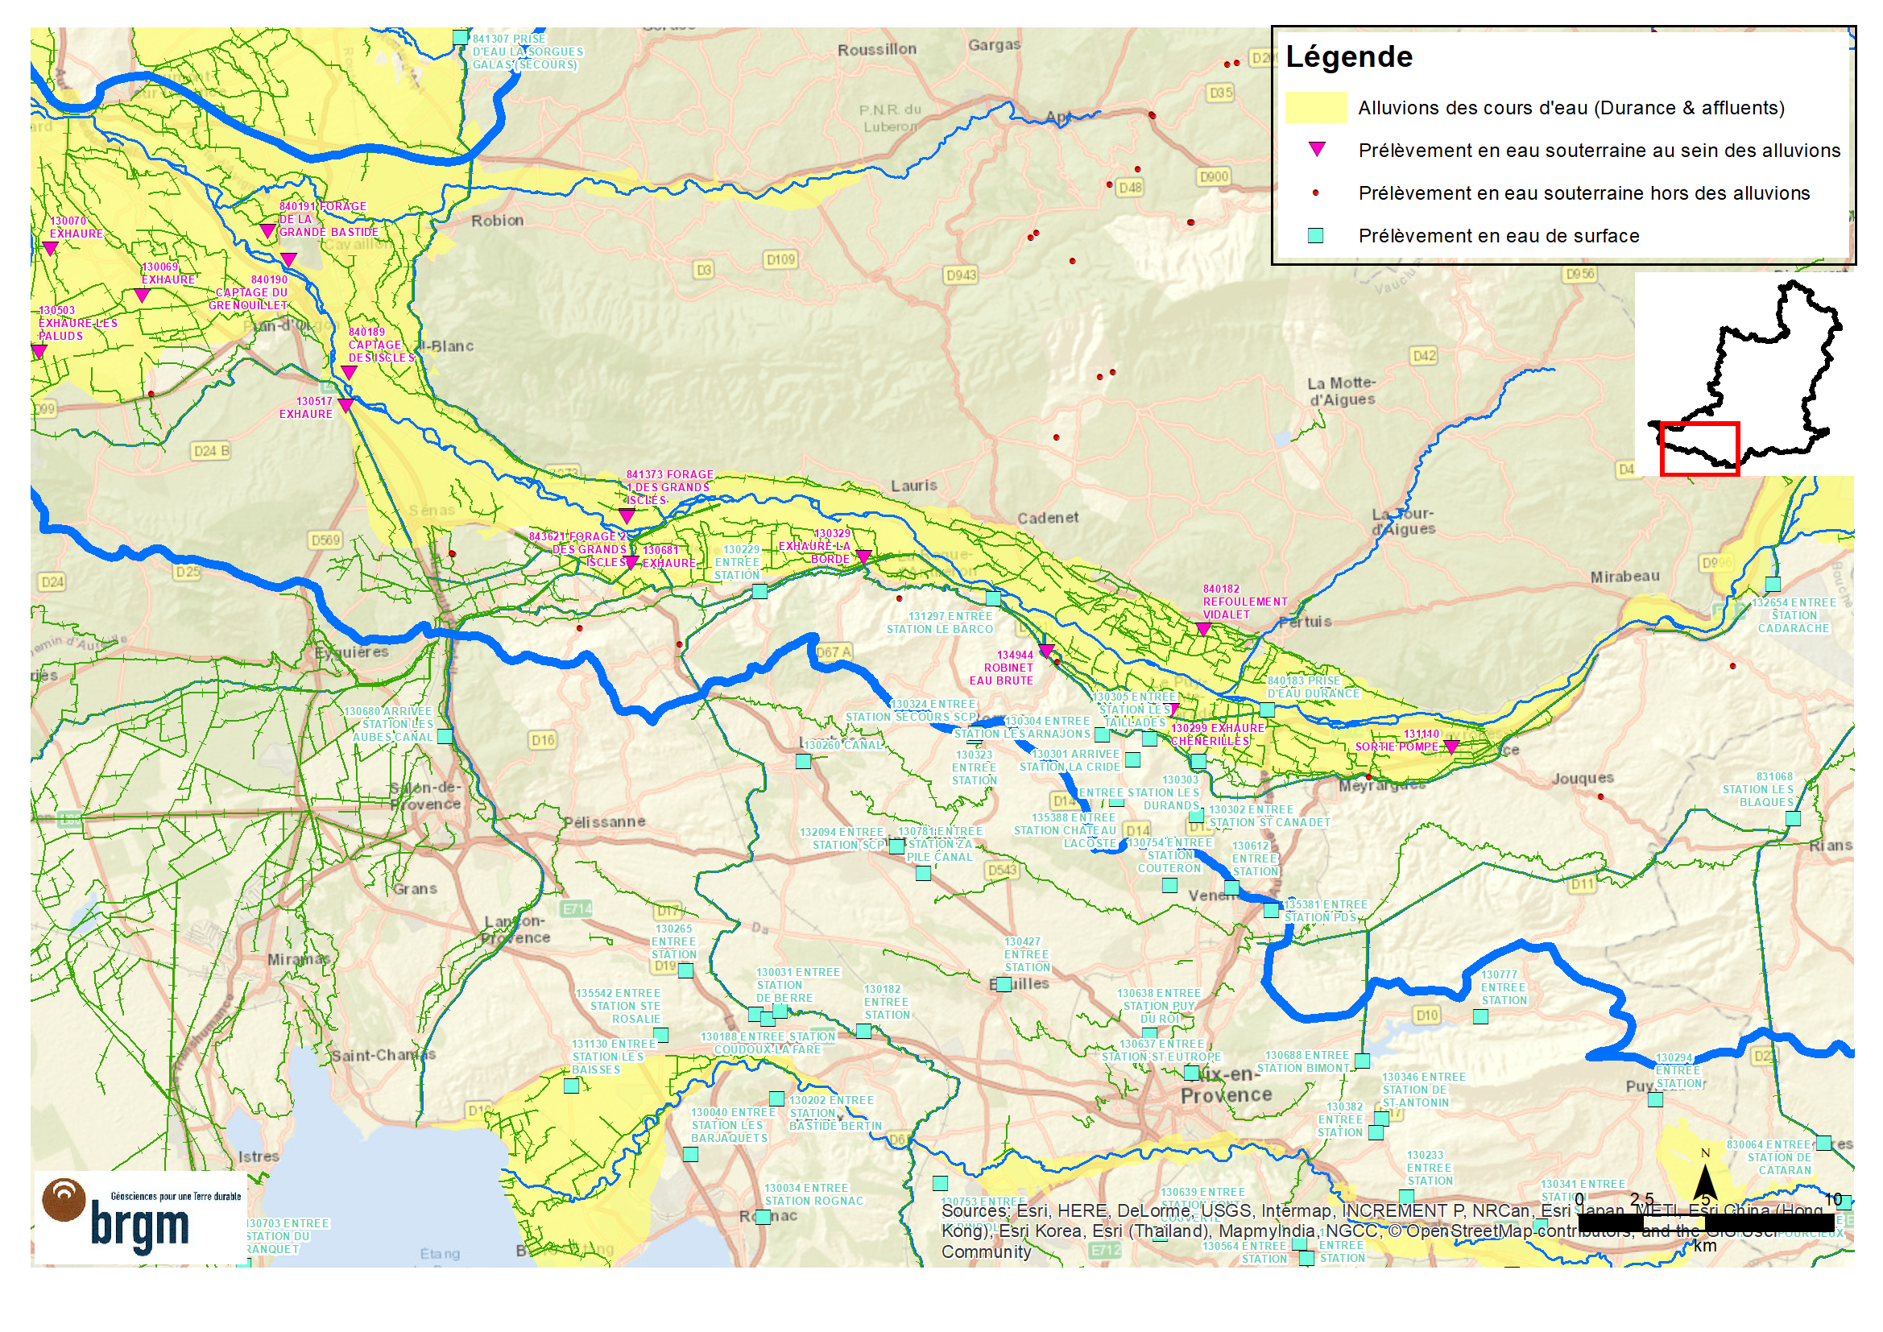
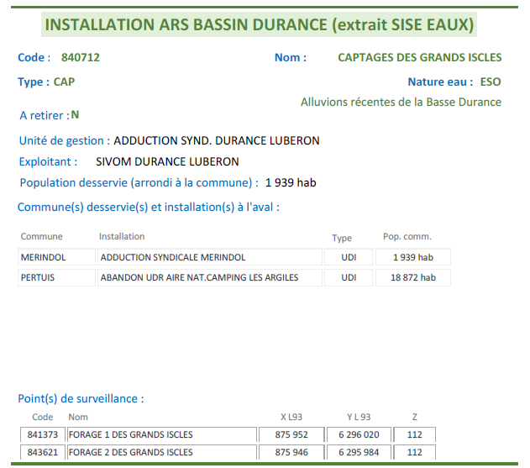
En cours : inventaire des cibles
13 juin 2019
SERVICE GÉOLOGIQUE NATIONAL www.brgm.fr

Slide 10
Le financement de l’étude
COFINANCEUR | MONTANT | PART DU FINANCEMENT
ARS (APSE 2018) | 44 818 € | 55,6 %
BRGM | 15 795 € | 19,6 %
DREAL (APSE 2018) | 10 000 € | 12,4 %
RÉGION SUD (APSE 2018) | 10 000 € | 12,4 %
TOTAL | 80 613 € | 100,0 %
Fin de l’étude : décembre 2019
13 juin 2019
SERVICE GÉOLOGIQUE NATIONAL www.brgm.fr

